Slide 1
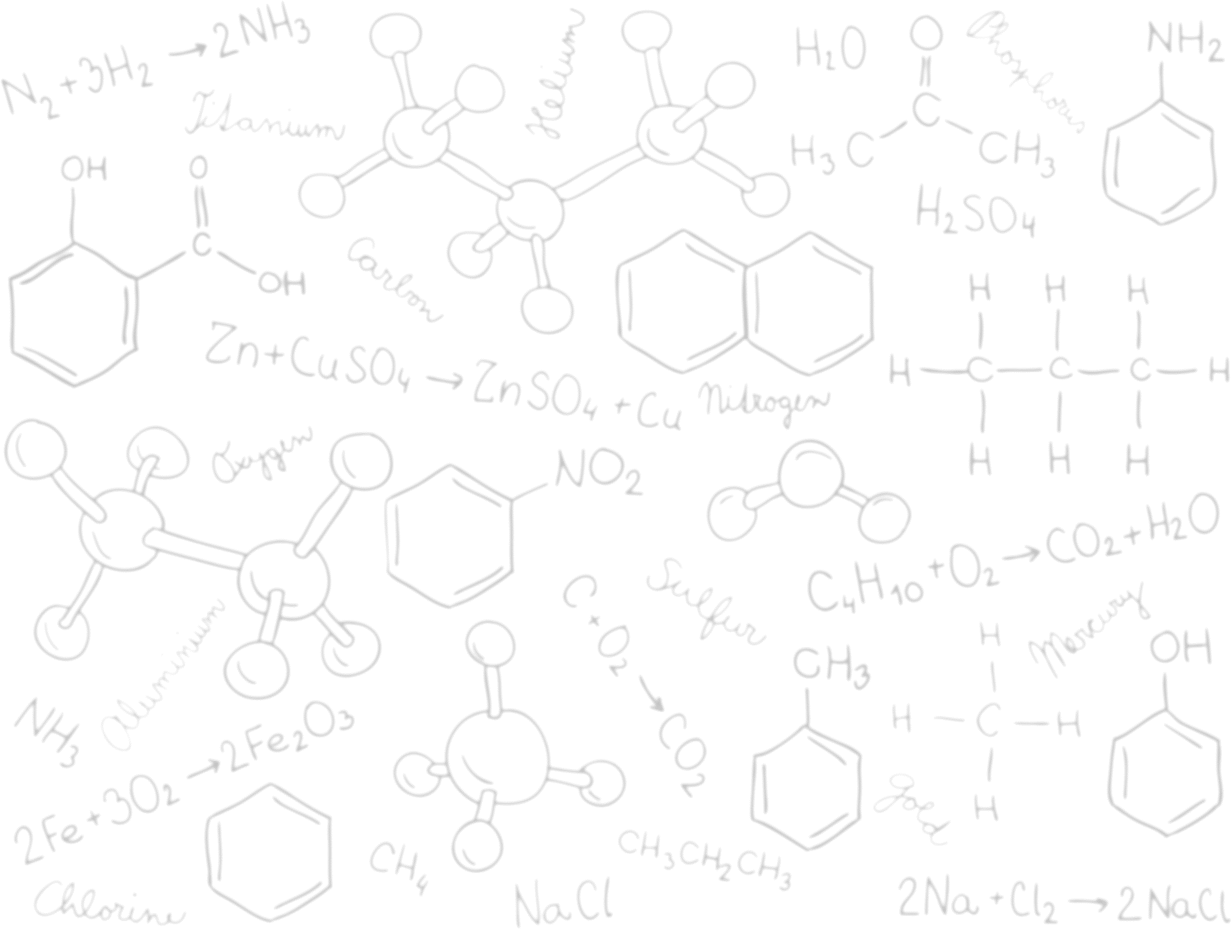
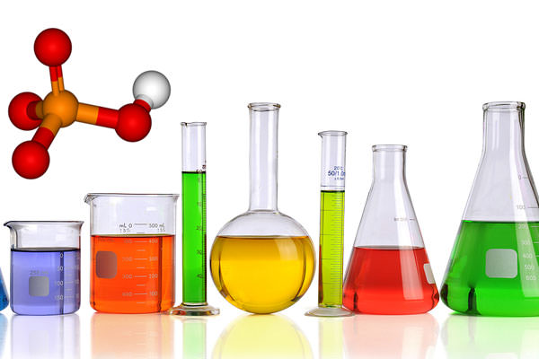
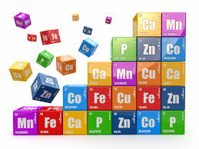
CHỦ ĐỀ 5: CHẤT TINH KHIẾT – HỖN HỢP- PHƯƠNG PHÁP TÁCH CÁC CHẤT
BÀI 15: CHẤT TINH KHIẾT – HỖN HỢP
Thời gian thực hiện: (03 tiết)

Slide 2
KHỞI ĐỘNG
1
2
3
Nước biển, nước cất, không khí, khí nitrogen, hydrogen, oxygen, ….
Mục tiêu: xác định vấn đề và nhiệm vụ học tập là phân biệt được chất tinh khiết, hỗn hợp cụ thể trong đời sống
Chia lớp làm 2 dãy, sắp xếp các sản phẩm theo từ gợi ý trên màn hình vào 2 cột

Slide 3
HÌNH THÀNH KIẾN THỨC
2.1. Tìm hiểu về chất tinh khiết và hỗn hợp
Trò chơi: “AI LÊN CAO HƠN?”

Slide 4








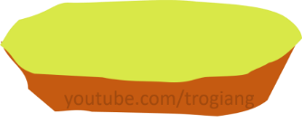


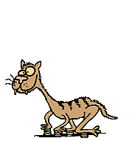




CHÚC MỪNG ĐỘI BẠN THỎ
CONGRATULATIONS RABBIT TEAM
CHÚC MỪNG ĐỘI BẠN CỌP
CONGRATULATIONS TIGER TEAM
3
3
2
2
1
AI LÊN CAO HƠN
1

Slide 5
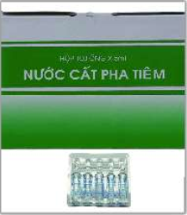

RABBIT TEAM
Số lượng và trạng thái của chất có trong sản phẩm bên?
1 chất, trạng thái lỏng
Nhiệt độ sôi: 100ºC

Slide 6
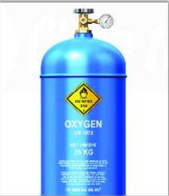
RABBIT TEAM
Số lượng và trạng thái của chất có trong sản phẩm bên?
Nhiệt độ hóa lỏng: -183ºC
1 chất, trạng thái lỏng

Slide 7
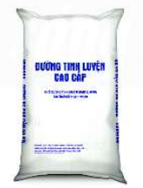
RABBIT TEAM
Số lượng và trạng thái của chất có trong sản phẩm bên?
1 chất, trạng thái rắn
Vị ngọt

Slide 8
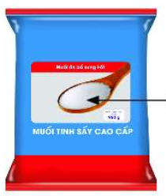
TIGER TEAM
Số lượng và trạng thái của chất có trong sản phẩm bên?
Vị mặn
1 chất, trạng thái rắn

Slide 9
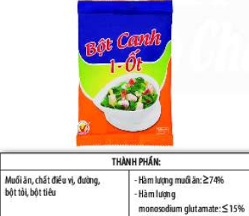
TIGER TEAM
Số lượng và trạng thái của chất có trong sản phẩm bên?
Nhiều chất, trạng thái rắn

Slide 10
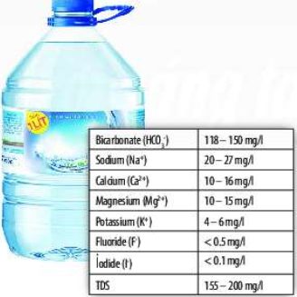
TIGER TEAM
Số lượng và trạng thái của chất có trong sản phẩm bên?
Nhiều chất, trạng thái lỏng

Slide 11
Phân biệt hỗn hợp đồng nhất và hỗn hợp không đồng nhất
Dãy 1: cho HS tiến hành thí nghiệm theo nhóm nhỏ 4HS/thí nghiệm, vẽ hình mô tả hiện tượng, đưa ra kết luận, báo cáo thí nghiệm và so sánh với các nhóm

Slide 12
Dãy 1:
Cách tiến hành | Vẽ hình mô tả và hiện tượng quan sát được |  | Kết luận
Bước 1: lấy 2 ống nghiệm, thêm 3 công tơ hút nước cất. Bước 2: lần lượt cho một công tơ hút ethanol vào ống nghiệm 1 và một công tơ hút benzen vào ống nghiệm 2. Bước 3: Lắc đều 2 ống nghiệm, để yên và quan sát hiện tượng | Ống 1: nước cất + ethanol | Ống 2: nước cất + dầu ăn | 1. Có thể chỉ ra vị trí của mỗi chất trong ống nghiệm không? => 2. Ống nghiệm: …… chứa hỗn hợp đồng nhất, ống nghiệm …… chứa hỗn hợp không đồng nhất.

Slide 13
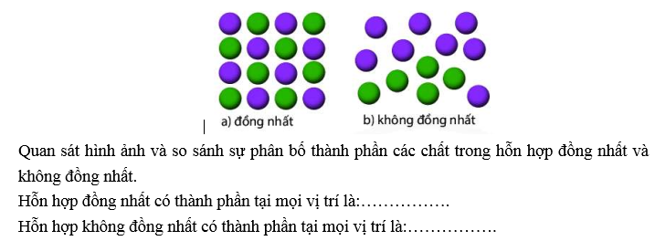
Phân biệt hỗn hợp đồng nhất và hỗn hợp không đồng nhất
Dãy 2:

Slide 14
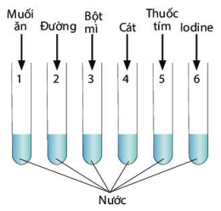
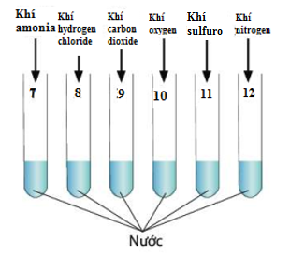
Khả năng hòa tan trong nước của chất rắn và chất khí
Trò chơi “Quay vòng tử vi” có 12 con giáp gắn số với 12 ống nghiệm do GV đã định sẵn. HS hoạt động theo cặp đôi, một HS quay số để xem cặp đôi của mình sẽ bốc vào ống nghiệm nào.

Slide 15
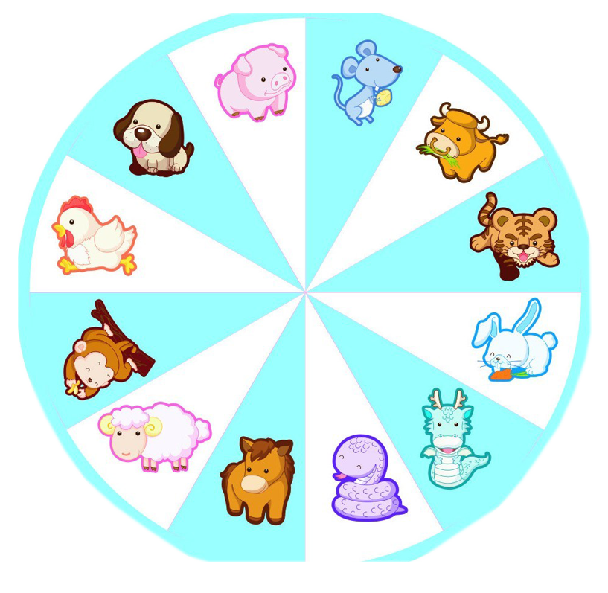
TÝ
NGỌ
SỬU
MÙI
DẦN
THÂN
QUAY
MÃO
DẬU
STOP
THÌN
TuẤT
TỴ
HỢI

Slide 16
SỰ KIỆN GẮN VỚI 12 CON GIÁP
TÝ
NGỌ
SỬU
MÙI
DẦN
THÂN
QUAY
MẸO
DẬU
STOP
THÌN
TuẤT
TỴ
HỢI

Slide 17
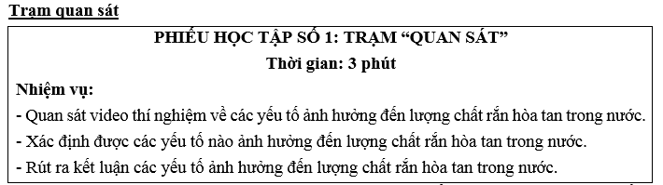
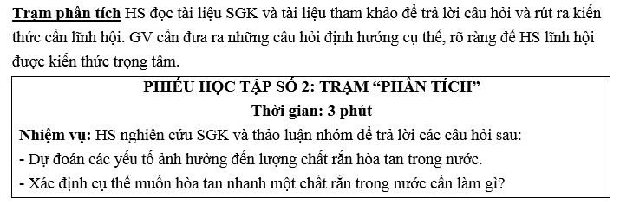
Các yếu tố ảnh hưởng đến lượng chất rắn hòa tan trong nước

Slide 18
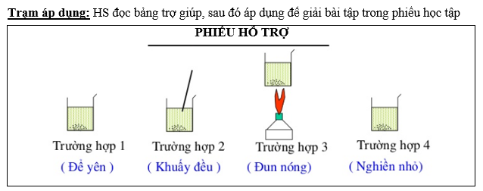
Câu 1. Chọn kết luận đúng
A. Muối ăn không tan trong nước
B. Sắt tan tốt trong nước
C. Cát tan được trong nước
D. Đường tinh luyện tan được trong nước

Slide 19
Câu 2. Độ tan của chất rắn phụ thuộc vào:
A. Áp suất.
B. Loại chất.
C. Nhiệt độ.
D. Môi trường.
Câu 3. Để hòa tan đường tinh luyện vào nước, ta cần
A. Khuấy dung dịch.
B. Sử dụng nước lạnh.
C. Sử dụng nước nguội.
D. Dùng viên đường lớn.

Slide 20
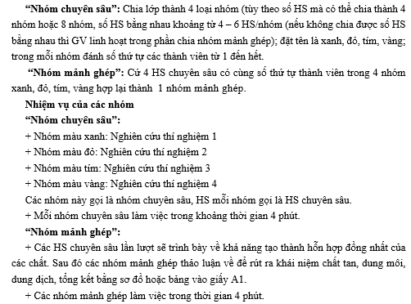
Phân biệt các khái niệm về dung dịch, dung môi, chất tan

Slide 21
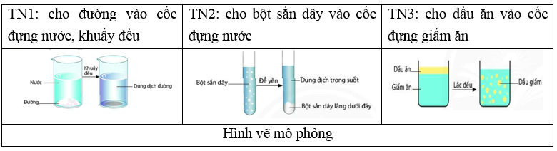
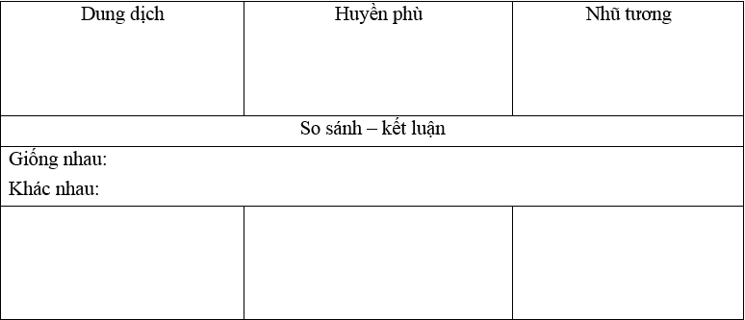
Phân biệt dung dịch, huyền phù, nhũ tương

Slide 22
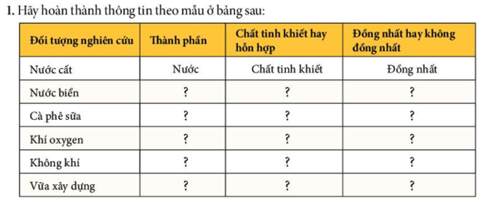
Luyện tập

Slide 23
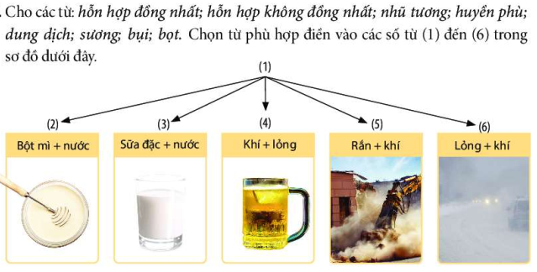
Luyện tập

Slide 24

CẢM ƠN các THẦY, CÔ GIÁO
VÀ CÁC CON HỌC SINH!

